Slide 1
Нелинейно-оптические и нестационарные тепловые процессы в волоконных световодах и кристаллах при распространении мощного импульсного лазерного излучения
Московский физико-технический институт (национальный исследовательский университет)
Остапив Алексей Юрьевич
1.3.19 — Лазерная физика
Научный руководитель:
Коняшкин А.В., с.н.с.
Фрязино
11.06.2026

Slide 2
Актуальность
Применение излучения среднего ИК-диапазона (3–50 мкм):
Медицина
Спектроскопия
Дистанционное зондирование/лазерная связь в свободном пространстве
Notes:
В среднем ИК диапазоне находятся пики поглощения воды, колебательных степеней свободы некоторых молекулярных связей, а также несколько окон прозрачности атмосферы. Все это делает указанный диапазон перспективным для медицинских применений, спектроскопии, оптической связи и дистанционного газоанализа.

Slide 3
Актуальность
Генерация излучения с длиной волны 3 мкм в нелинейно-оптическом кристалле PPLN
1030 нм
Лазерный модуль
Волокно доставки
PPLN
3030 нм
1030 нм
1560 нм
1560 нм
Нелинейно-оптические эффекты в волокне
Тепловые эффекты в н-о кристалле
Высокая пиковая мощность оптических импульсов
Взаимное влияние импульсов на двух длинах волн
Практичность → большая длина волокна доставки
Следствие: нелинейные эффекты второго и третьего порядка
Разогрев за счёт оптического поглощения → необходимость прецизионного определения

Slide 4
Цели и задачи работы
Целью диссертационной работы является исследование н-о эффектов второго и третьего порядка, развивающихся в ОВ доставки излучения, а также разработка подходов к повышению точности измерения коэффициента оптического поглощения в н-о кристаллах для источника излучения на длине волны вблизи 3 мкм.
Задачи:
выяснить причины взаимного влияния процессов четырёхволнового смешения при распространении синхронизированных оптических импульсов двухволнового лазерного источника в маломодовом ОВ и разработать математическую модель, описывающую это взаимодействие;
исследовать эволюцию кривых фазового синхронизма при фотоиндуцированной генерации второй гармоники в оптическом волокне в процессе формирования решётки нелинейной поляризуемости второго порядка и сопоставить экспериментальные результаты с модельными;
проанализировать основные источники погрешности измерения коэффициента оптического поглощения в нелинейно-оптических кристаллах методом ПРЛК и предложить способы их компенсации.

Slide 5
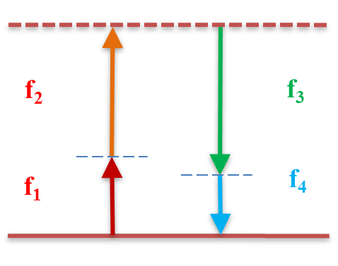
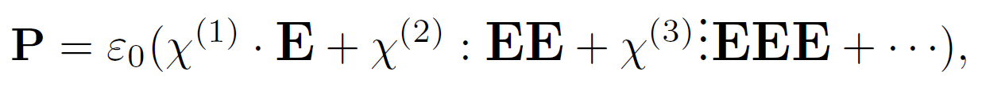
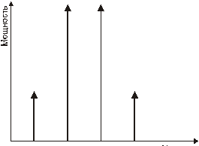

Четырёхволновое смешение (ЧВС)
Нелинейно-оптический эффект взаимодействия волн с частотами f₁ и f₂ (накачка), приводящий к образованию пары волн с частотами f₃ и f₄ (антистоксовая и стоксовая компоненты)
Возникает из-за ненулевой восприимчивости 3 порядка
Некоторые из частот могут совпадать (f₁=f₂→вырожденное ЧВС)
ЗСЭ: f₁ + f₂ = f₃ + f₄
Условие фазового синхронизма:
$$∆k=2π\frac{\left(n_{3}f_{3}+n_{4}f_{4}−n_{2}f_{2}−n_{1}f_{1}\right)}{с}=∆k_{W}+∆k_{M}+∆k_{nl}=0$$
f₃
f₁
f₂
f₄
Частота

Slide 6
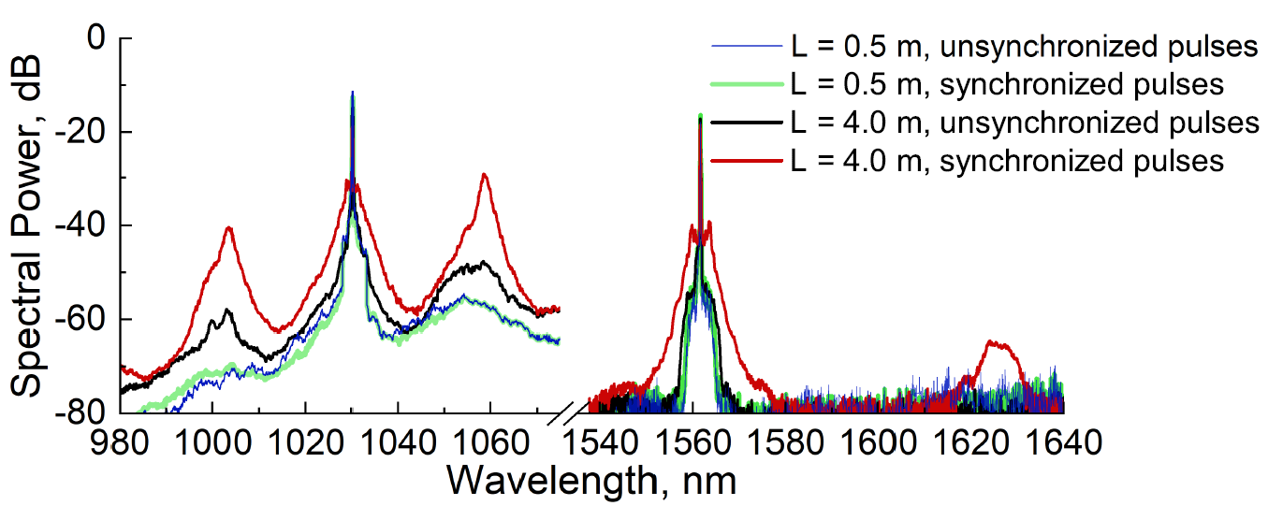
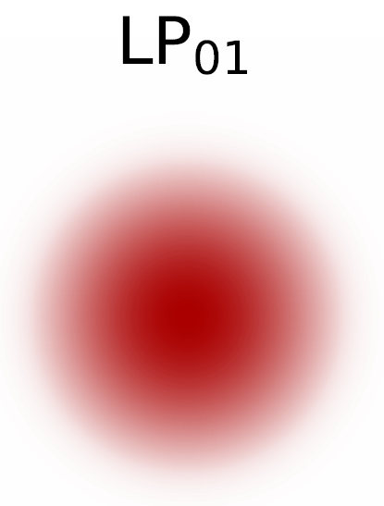
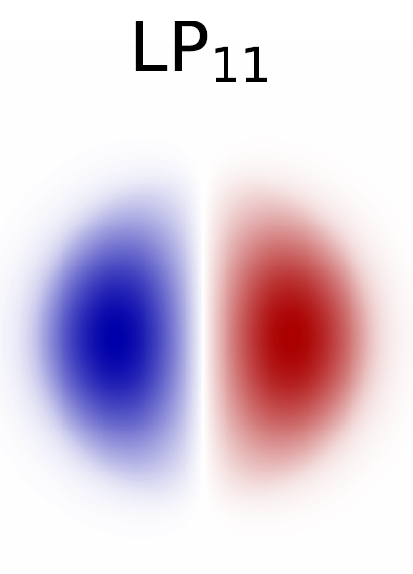
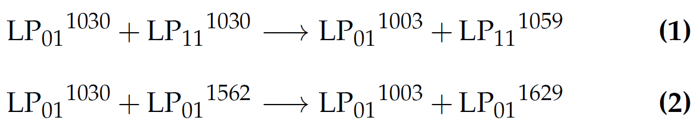
Взаимное влияние ОМЧВС и ММЧВС
(1)
(2)
Проверка:
Спектр при известном модовом составе;
Модовый состав при известном спектре;
Численный расчёт

Slide 7
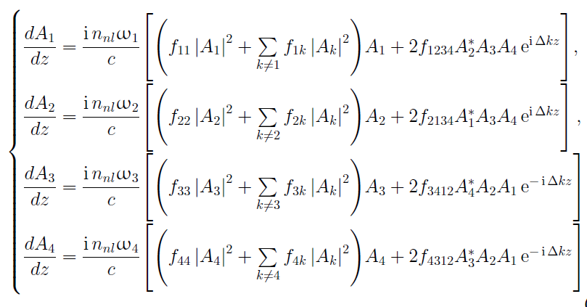
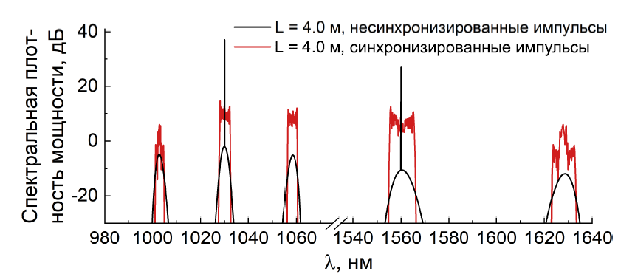
Математическая модель ЧВС
Рассчитанные спектры двухволнового лазера для несинхронизированных (только ММЧВС, чёрный) и синхронизированных (ОМЧВС и ММЧВС, красный) импульсов

Slide 8
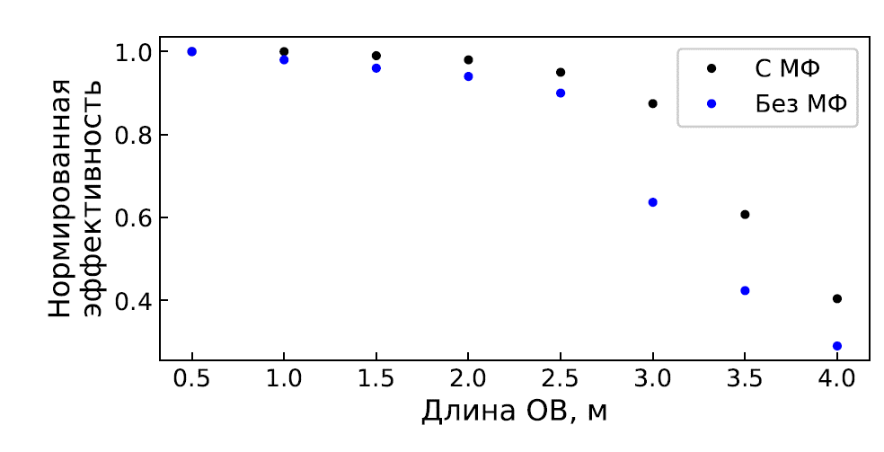
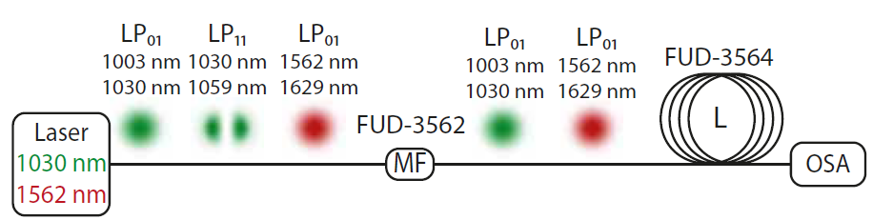
Подавление ММЧВС
МФ – модовый фильтр. Участок одномодового волокна с согласованным MFD по основной моде
Зависимость нормированной эффективности ГРЧ от длины ОВ при использовании МФ на входе ОВ (чёрные точки), без использования МФ (синие точки)

Slide 9
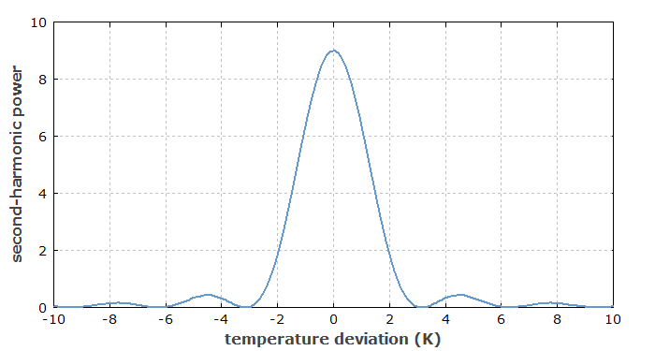
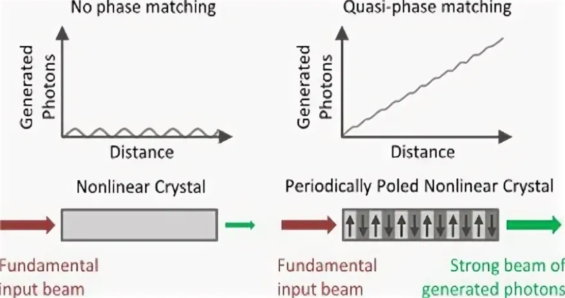
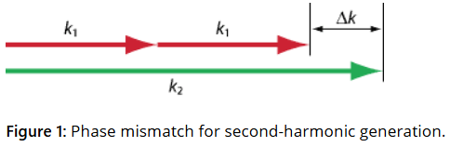
Фазовый синхронизм
Дмитриев В. Г., Тарасов Л. В. Прикладная нелинейная оптика. – Физматлит, 2004.

Slide 10
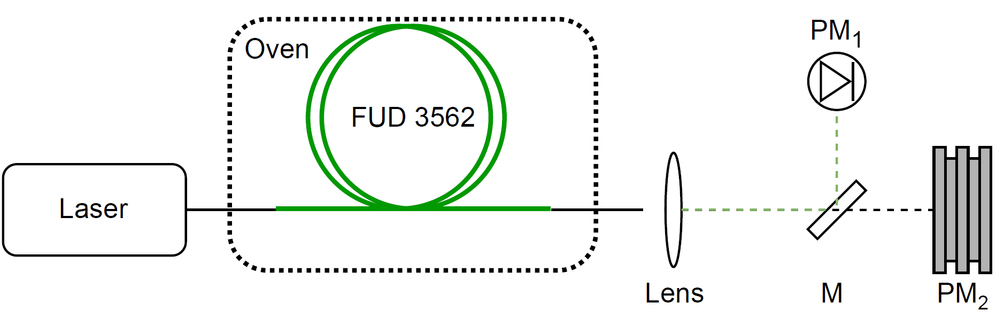
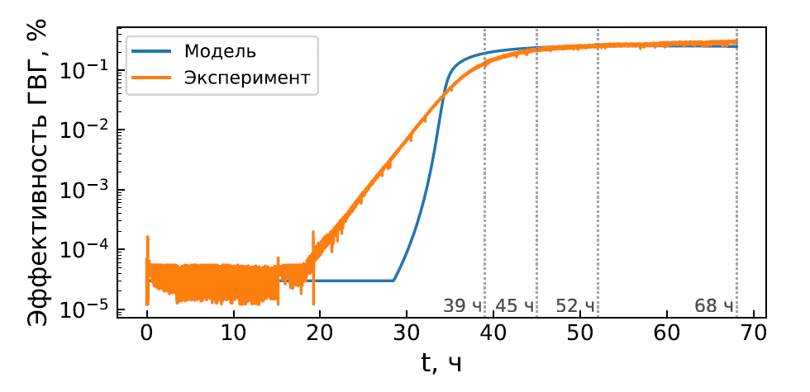
Эксперимент
Запись решётки второй гармоники; P₁=38 Вт;
По достижении определённой мощности второй гармоники процесс записи приостанавливается и производится измерение кривых спектрального и температурного (температура волокна) синхронизмов; P₁=0.5 Вт;
Процесс записи на мощности накачки P_{pump}=38 Вт продолжается.

Slide 11
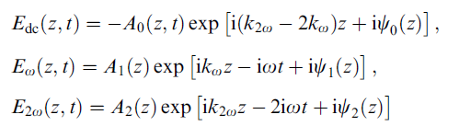
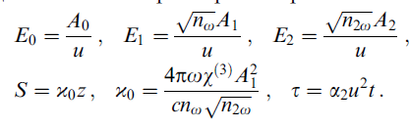
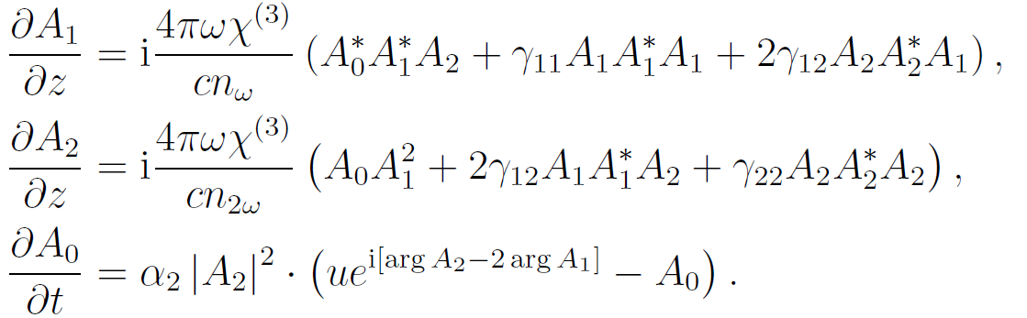
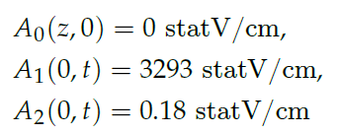







Модель
[1] Антонюк Б. П., Антонюк В. Б. Самоорганизация возбуждений в германосиликатных волоконных световодах и ее роль в генерации второй гармоники //Успехи физических наук. – 2001. – Т. 171. – №. 1. – С. 61-78.

Slide 12
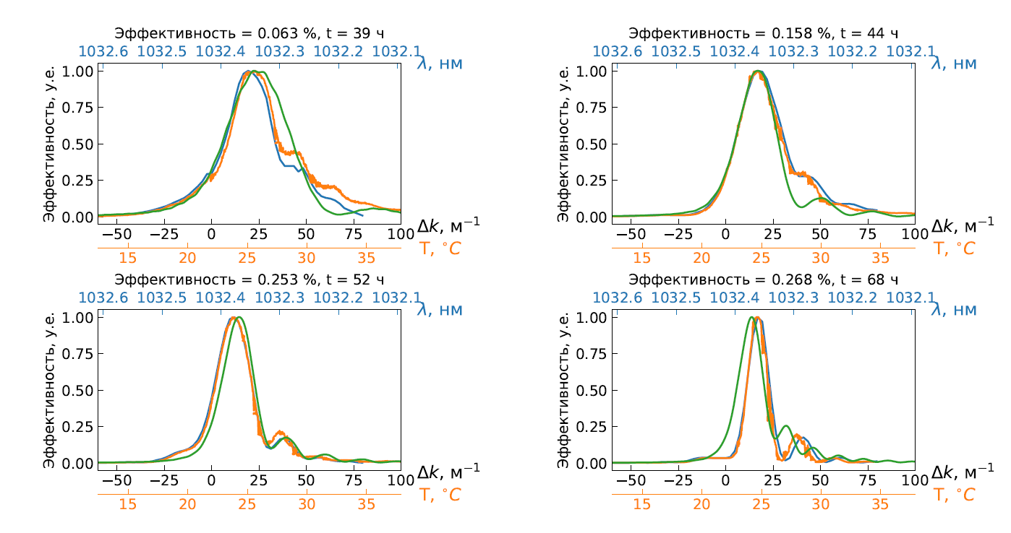
Результаты
Эволюция кривых синхронизма. Синий – спектральная, оранжевый – температурная, зелёный – модель

Slide 13
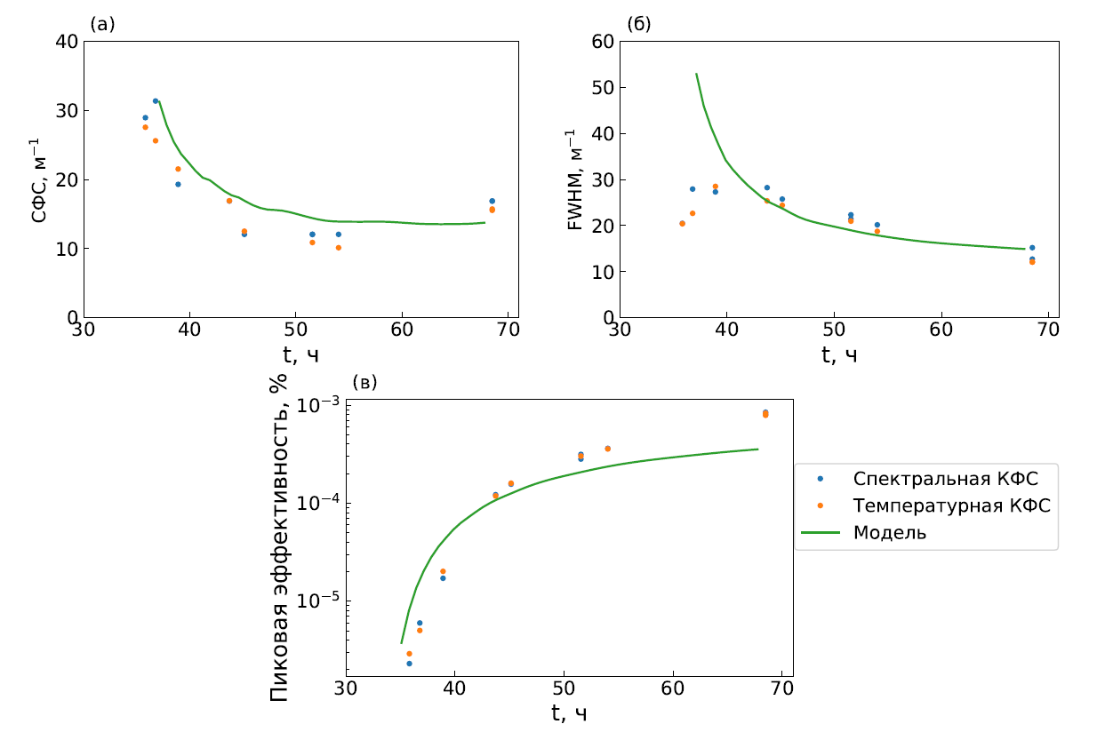
Результаты
Временные зависимости сдвига фазового синхронизма (a), FWHM (b) и пиковой эффективности в процессе формирования χ(2)-решетки (c). Синие и оранжевые точки — экспериментальные значения, полученные при измерениях спектральных кривых и кривых температурной перестройки соответственно, зеленые кривые — результаты моделирования

Slide 14
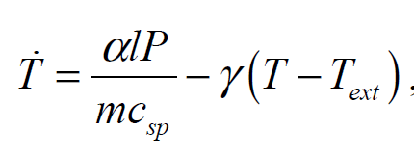
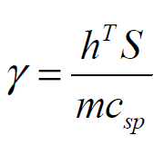
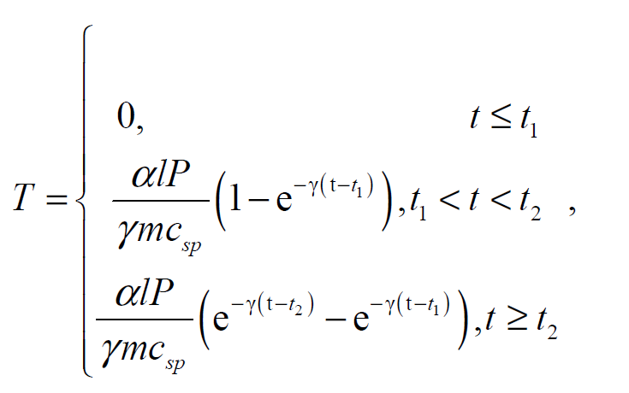
ПРЛК
Уравнение теплового баланса, приближение бесконечной теплопроводности:
Решение в виде экспонент
В ПРЛК измеряемая температура соответствует средней температуре кристалла
G. Aloyan, N. Kovalenko, I. Grishchenko, A. Konyashkin, and O. Ryabushkin, “Acoustic resonance spectroscopy of piezoelectric crystals under non-uniform heating,” Acoustical Physics, vol. 68, no. 5, pp. 427–434, 2022

Slide 15
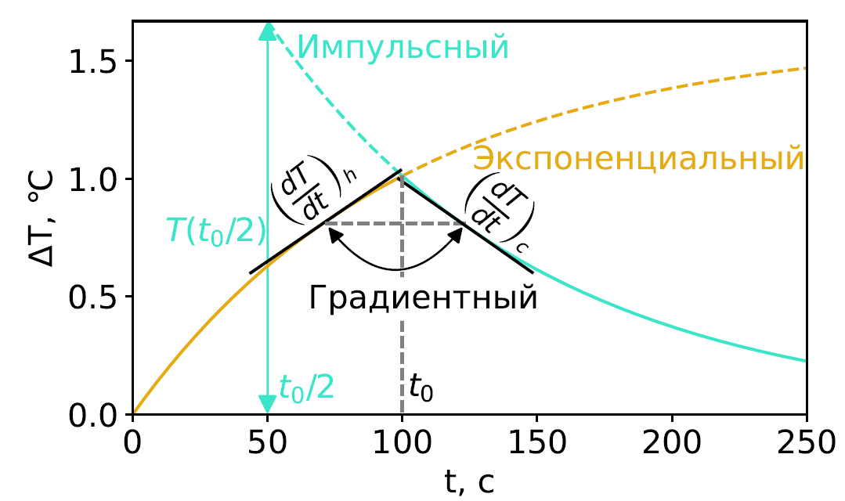
Методы обработки кинетик
Экспоненциальный: аппроксимация кинетики разогрева
Импульсный: экстраполяция кинетики остывания
Градиентный: определение коэффициента поглощения по разности производных разогрева и остывания
ГОСТ Р ИСО 11551-2015. Методика измерений коэффициента поглощения лазерного излучения оптическими элементами. Введ. 07.08.2015. М: Стандартинформ, 2017. 20 с.

Slide 16

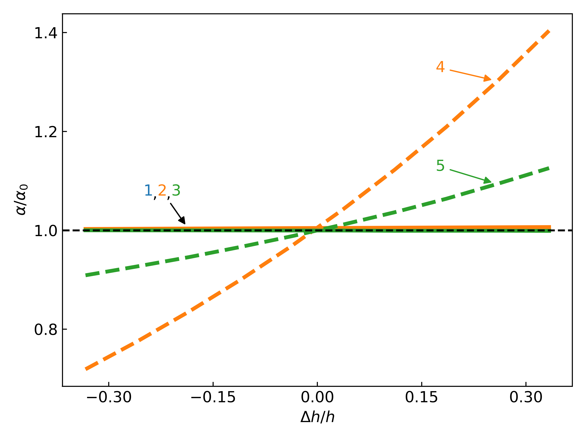
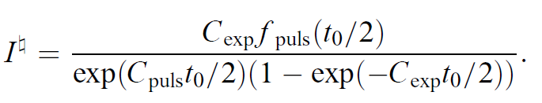

Поправки к температурным кинетикам
Влияние непостоянства температуры окружающей среды: возможно учесть в ПРЛК
Для градиентного метода:
Для импульсного/экспоненциального методов:
Влияние непостоянства коэффициента теплоотдачи:
Пример: постоянные несовпадающие между собой значения на участках нагрева и остывания:
Для экспоненциального метода: без изменений;
Для импульсного метода:
Для градиентного метода:
Результаты моделирования

Slide 17
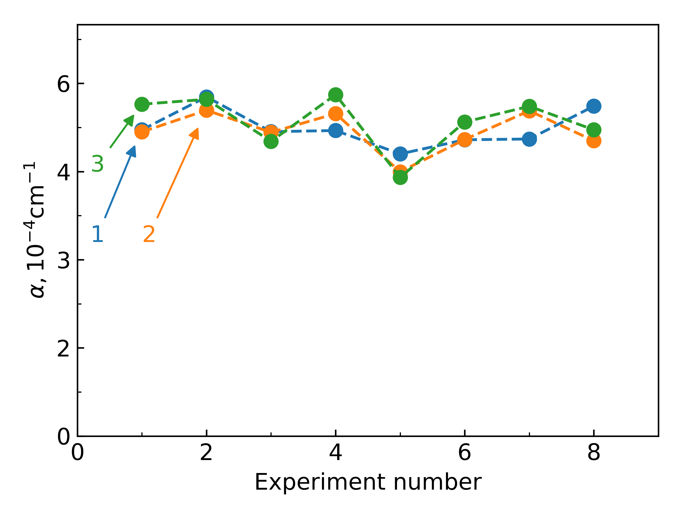
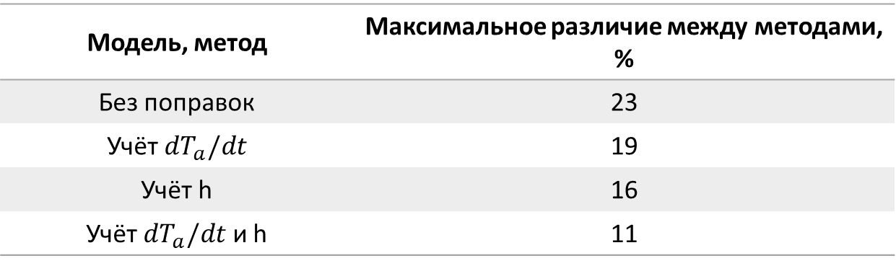
Эксперимент
LBO, 1*5*5 мм³, 1030 нм
1 – экспоненциальный метод, 2 – импульсный метод, 3 – градиентный метод.
Без поправок (слева), обе поправки (справа)
Модель, метод | Максимальное различие между методами, %
Без поправок | 23
Учёт $dT_{a}/dt$ | 19
Учёт h | 16
Учёт $dT_{a}/dt$ и h | 11

Slide 18
Результаты
При создании гибридного источника излучения на длине волны 3 мкм с волоконной накачкой в маломодовом волокне доставки FUD-3564 впервые обнаружено взаимное влияние одномодового (ОМЧВС) и межмодового (ММЧВС) четырёхволнового смешения, имеющих общую антистоксовую компоненту на длине волны 1003 нм. Показано, что синхронизация импульсов накачки (1030 нм) и затравки (1562 нм) увеличивает спектральную мощность компонент ММЧВС на 20 дБ, что снижает эффективность генерации разностной частоты (ГРЧ) в нелинейно-оптическом кристалле. Предложен и реализован метод подавления взаимного влияния ЧВС с помощью модового фильтра на входе волокна, позволяющий увеличить допустимую длину волокна доставки с 2.5 м до 3.0 м без существенной потери полезной мощности накачки.
Впервые экспериментально исследована эволюция кривых фазового синхронизма при фотоиндуцированной ГВГ в германосиликатном ОВ в режиме самозатравки. Показано, что в процессе оптического полинга ширина кривых фазового синхронизма и их сдвиг монотонно уменьшаются до стационарных значений, а форма кривых сохраняет выраженную асимметрию. Проведён соответствующий численный расчет с использованием адаптированной модели В. Антонюка и Б. Антонюка с учётом керровского эффекта. Обнаружено, что на поздних стадиях эффективность ГВГ остаётся практически постоянной вследствие динамического равновесия между уменьшением спектральной расстройки и ростом пиковой эффективности преобразования. Полученные результаты создают основу для разработки физической модели фотоиндуцированной ГВГ в оптических волокнах, которая позволит прогнозировать уровень паразитной генерации второй гармоники в волокнах доставки мощных лазерных систем, в которых данный эффект может быть нежелательным, поскольку он может приводить снижению порога оптического разрушения н-о кристаллов в гибридных лазерных системах.
Предложены поправочные выражения для трёх методик обработки температурных кинетик при разогреве образца лазерным излучением в методе ПРЛК, позволяющие компенсировать нестабильность температуры окружающей среды и коэффициента теплоотдачи. Экспериментально показано, что применение поправок снижает разброс измерений коэффициента оптического поглощения более чем в два раза (с 23 % до 11 %). Это позволяет использовать градиентный метод, ранее исключённый из стандарта ISO 11551, который, в отличие от других, обеспечивает возможность измерения коэффициента поглощения в режиме реального времени. Такая возможность важна при разработке гибридного источника на длине волны 3 мкм, поскольку точное знание коэффициента поглощения нелинейно-оптического кристалла необходимо для расчёта его теплового режима и обеспечения стабильной эффективности генерации разностной частоты.

Slide 19
Научная новизна
Установлено, что взаимное влияние одномодового и межмодового четырёхволнового смешения в маломодовом оптическом волокне обусловлено наличием у этих н-о процессов общей антистоксовой компоненты. Предложен метод подавления нежелательных спектральных компонент с помощью модового фильтра.
Обнаружено, что в процессе формирования решётки квадратичной нелинейной восприимчивости при фотоиндуцированной генерации второй гармоники в германосиликатном ОВ ширина кривых фазового синхронизма монотонно уменьшается, их пик сдвигается к расстройке, определяемой фазовой самомодуляцией и кросс-модуляцией, при этом форма кривых синхронизма сохраняет выраженную асимметрию.
Для экспоненциального, импульсного и градиентного методов обработки температурных кинетик при разогреве н-о кристалла лазерным излучением предложены поправочные выражения, позволяющие компенсировать нестационарность температуры окружающей среды и коэффициента теплообмена.

Slide 20
Положения, выносимые на защиту
В маломодовом оптическом волокне взаимное влияние одномодового и межмодового четырёхволнового смешения синхронизированных оптических импульсов двухволнового лазерного источника обусловлено перекрытием спектров усиления их общих антистоксовых компонент.
В процессе оптического полинга германосиликатного волокна излучением ближнего ИК-диапазона ширина кривых фазового синхронизма генерации второй гармоники монотонно уменьшается, а их пик сдвигается к расстройке, определяемой фазовой самомодуляцией и кросс-модуляцией. При этом выход эффективности ГВГ на постоянный уровень наступает до завершения эволюции кривых фазового синхронизма, поскольку указанные эффекты компенсируются одновременным ростом пиковой эффективности преобразования.

Slide 21
Список публикаций
Результаты, изложенные в диссертации, опубликованы в 15 печатных работах, из них 12 в сборниках научных конференций, 3 в научных журналах:
Zotov K.V., Ostapiv A.Yu., Tereshchenko N.V., Ryabushkin O.A. Accuracy and applicability of the standardized methods of processing the temperature data in laser and piezoelectric laser calorimetry // Optics and Spectroscopy – 2025. – V. 133, No 1. – P. 73–81. (РИНЦ, WoS, Scopus)
Ostapiv A.Yu., Tsypkin V.P., Larionov I.A., Tyrtyshnyy V.A., Konyashkin A.V. Mutual influence of intermodal and fundamental four-wave mixing of 1.0 μm and 1.5 μm nanosecond pulses in a dual-wavelength fiber laser // Optics Letters. – 2023. – Vol. 48, No. 17. – P. 4597–4600. (РИНЦ, WoS, Scopus)
Ostapiv A.Yu., Zotov K.V., Tereshchenko N.V., Konyashkin A.V. Evolution of spectral and temperature tuning curves of second harmonic generation in Ge-doped silica fibers in process of optical poling by infrared laser radiation // Laser Physics. – 2026. – Vol. 36, No. 5. – P. 055401. (РИНЦ, WoS, Scopus)

Slide 22
Практическая значимость:
Предложенный метод подавления межмодового четырёхволнового смешения основан на использовании модового фильтра в виде участка одномодового ОВ, согласованного по модовому диаметру с ОВ доставки. Применение метода позволяет увеличить допустимую длину ОВ доставки с 2.5 м до 3.0 м без снижения эффективности генерации разностной частоты, что важно для создания практичных и функциональных лазерных источников среднего ИК-диапазона.
Полученные зависимости эволюции кривых фазового синхронизма при оптическом полинге ОВ позволяют определить изменение фазовой расстройки в процессе формирования решётки квадратичной нелинейности. Это создаёт основу для будущих исследований по управлению фазой накачки с целью либо подавления паразитной ГВГ, либо её эффективной генерации.
Разработанные поправочные выражения для обработки температурных кинетик н-о кристаллов при разогреве лазерным излучением позволяют снизить разброс измерений коэффициента оптического поглощения в три раза, повышая точность диагностики нелинейно-оптических кристаллов и достоверность оценки их теплового режима при работе в мощных лазерных системах.

Slide 23
Спасибо за внимание!

Slide 24
Структура диссертации
Здесь оглавление

